Slide 1

LINGUAGEM DE PROGRAMAÇÃO JAVA
Renan Lessa
http://github.com/renanlessa
renanlessa@gmail.com
Notes:
Escrito em 13/11/2014

Slide 2
Introdução ao Java
Linguagem de programação orientada a objeto
Simples e robusta
Oriunda do C/C++
Linguagem de alto desempenho
Multiplataforma
Linguagem Compilada

Slide 3
Onde podemos utilizar?
Aplicações desktop
Aplicações Web
Desenvolvimento de aplicativos mobile
Desenvolvimento de Jogos

Slide 4
Plataformas Java
JSE (Java Standard Edition)
Fornece as principais APIs para desenvolvimento cliente-servidor (desktop)
JEE (Java Enterprise Edition)
Fornece um conjunto de APIs para desenvolvimento web
JME (Java Micro Edition)
Fornece APIs para desenvolvimento mobile

Slide 5
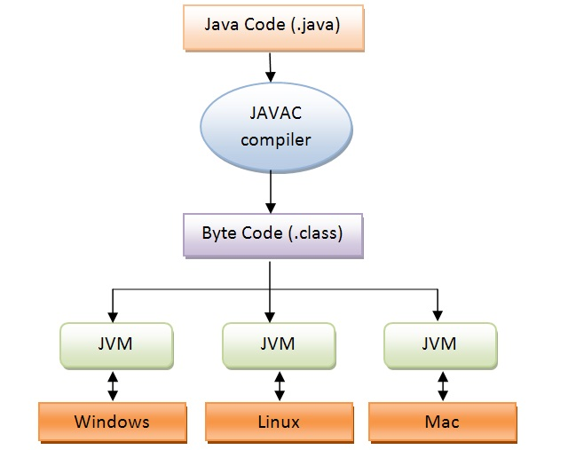
Funcionamento de um programa java

Slide 6
Ambiente de programação java
Java SDK (Software development kit)
Compilador Javac
JVM (Java Virtual Machine)
IDE para desenvolvimento
Eclipse
Netbeans
Jdeveloper

Slide 7
Download SDK
Download através do link:
http://www.oracle.com/technetwork/pt/java/javase/downloads/jdk7-downloads-1880260.html

Slide 8
Download Eclipse
Download através do link
https://www.eclipse.org/downloads/

Slide 9
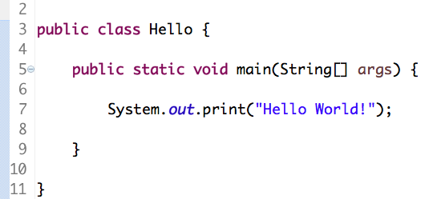
Escrevendo nosso primeiro programa
Abra o bloco de notas e crie um arquivo chamado Hello.java

Slide 10
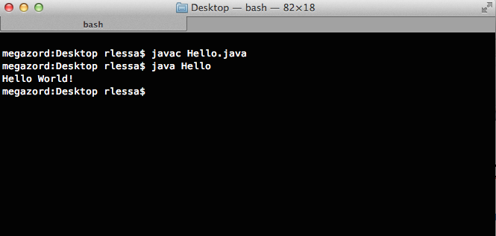
Escrevendo nosso primeiro programa
Abra o terminal/cmd e entre na pasta onde o arquivo Hello.java está

Slide 11
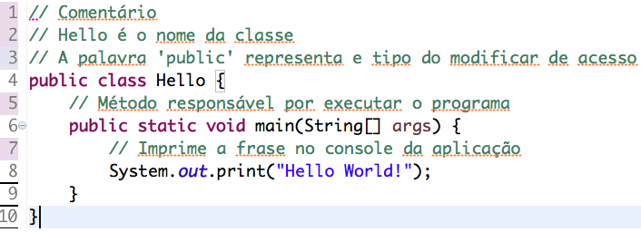
Entendendo nosso programa

